Slide 1





АКСЕЛЕРАТОР ПГУ «НЕЙРОБУМ»
«Интерактивная платформа для изучения иностранных языков посредством комиксов»

Slide 2

АКТУАЛЬНОСТЬ ПРОЕКТА
Растущий тренд перехода обучения в онлайн-формат
Обучение в любом месте и в любое время
Удешевление обучения
Нестандартный формат обучения

Slide 3

ЦЕЛЕВАЯ АУДИТОРИЯ ПРОЕКТА
школьники и их родители
студенты
взрослые люди, изучающие иностранный язык с нуля (любители)
взрослые люди, прокачивающие свои знания и навыки
школы, внедряющие в учебный процесс нестандартные формы обучения

Slide 4
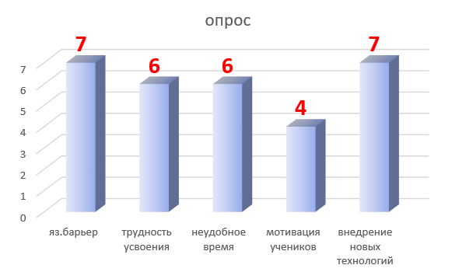
КЛЮЧЕВАЯ ПРОБЛЕМА
языковой барьер
трудность усвоения материала по классической системе обучения
неудобное время для занятий
мотивация учеников
внедрение новых форм и технологий в процесс обучения

Slide 5
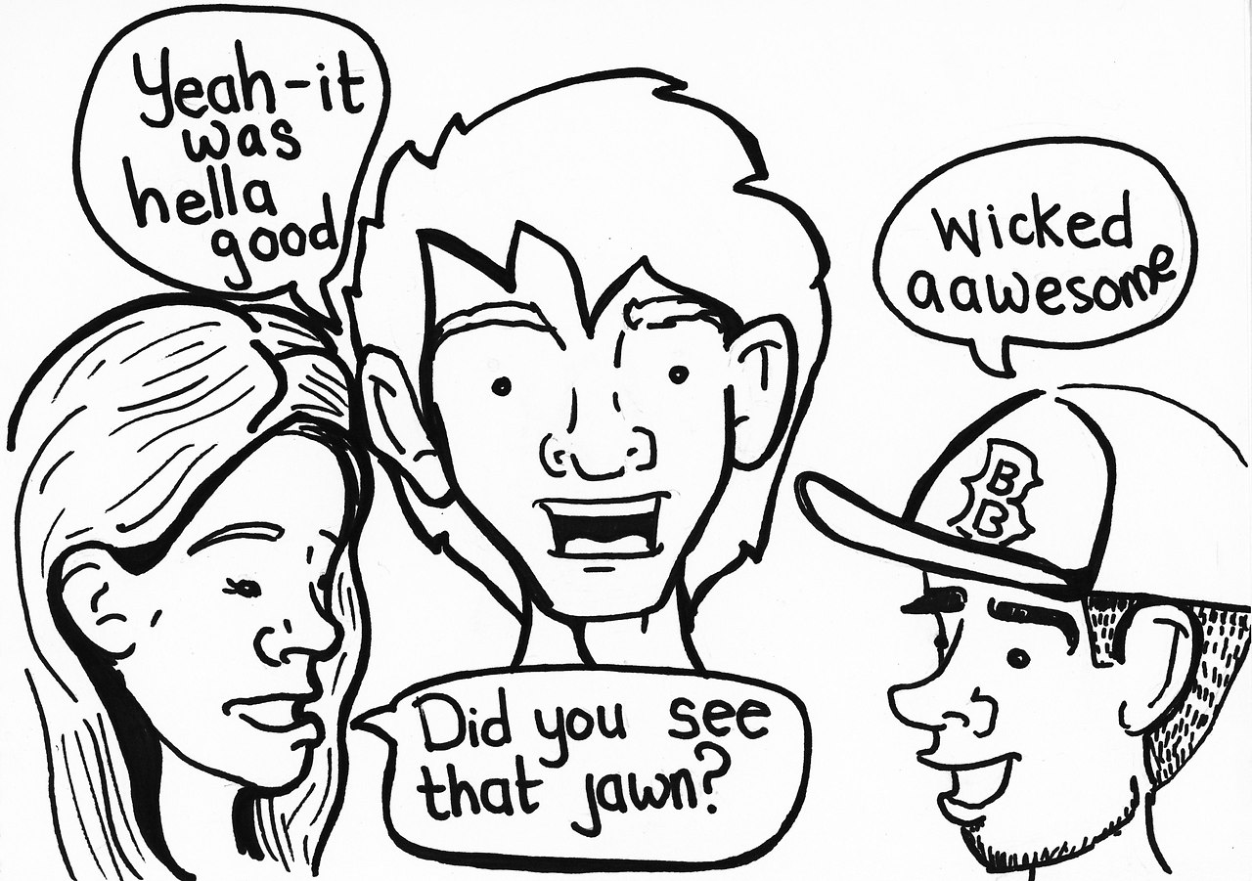
ПРЕДЛАГАЕМОЕ РЕШЕНИЕ И ОСНОВНОЙ ФУНКЦИОНАЛ
приложение для изучения иностранного языка посредством чтения сюжетных комиксов
основной функционал:
1. выбор интересующих комиксов по темам и уровню владения языком
2. первичное тестирование пользователя и определение уровня знаний
3. предложение тренировочных заданий
4.формирование индивидуального словаря
5. идентификация речи пользователя приложением,
анализ ее и рекомендации по устранению

Slide 6

ЦЕННОСТНОЕ ПРЕДЛОЖЕНИЕ
нестандартный формат
изучения языка
по сюжетным комиксам
с формированием индивидуального словаря,
с набором тренировочных заданий, направленных на овладение навыками
слушания
говорения
чтения
письма

Slide 7
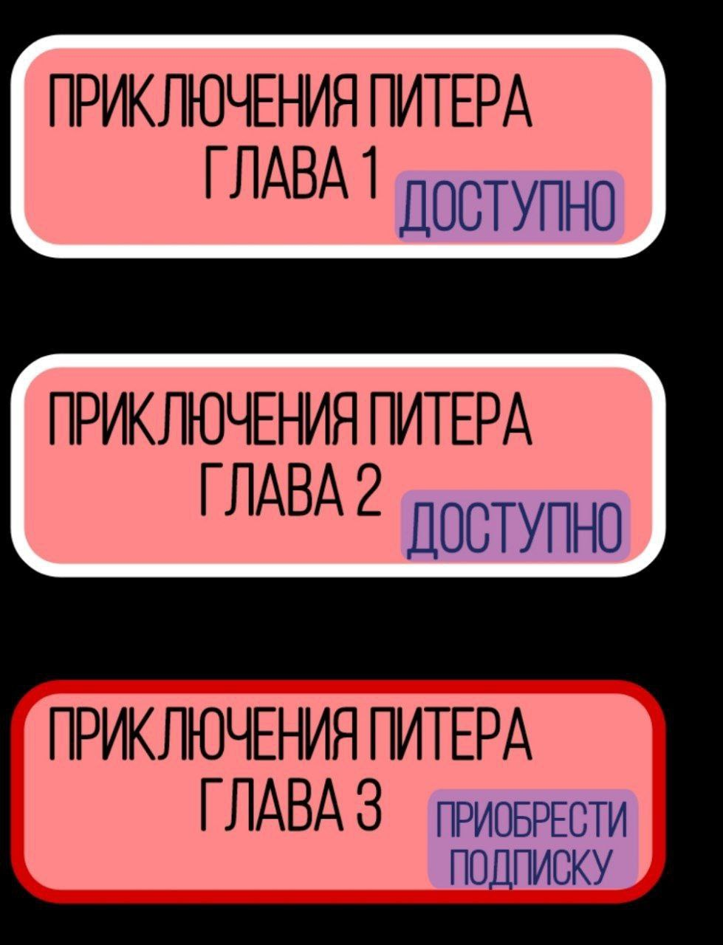
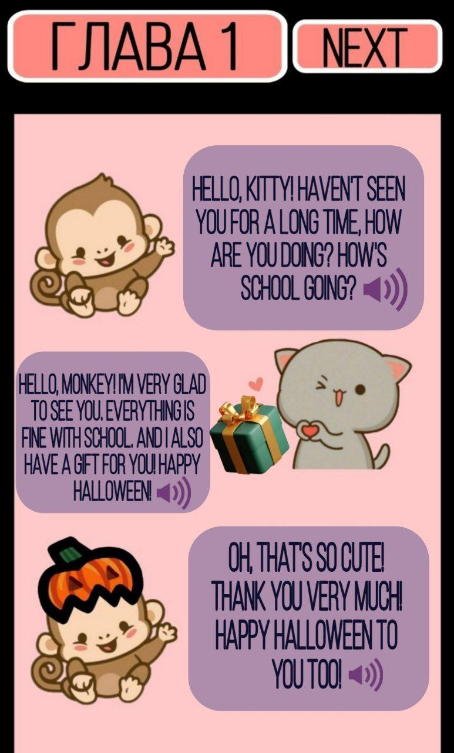

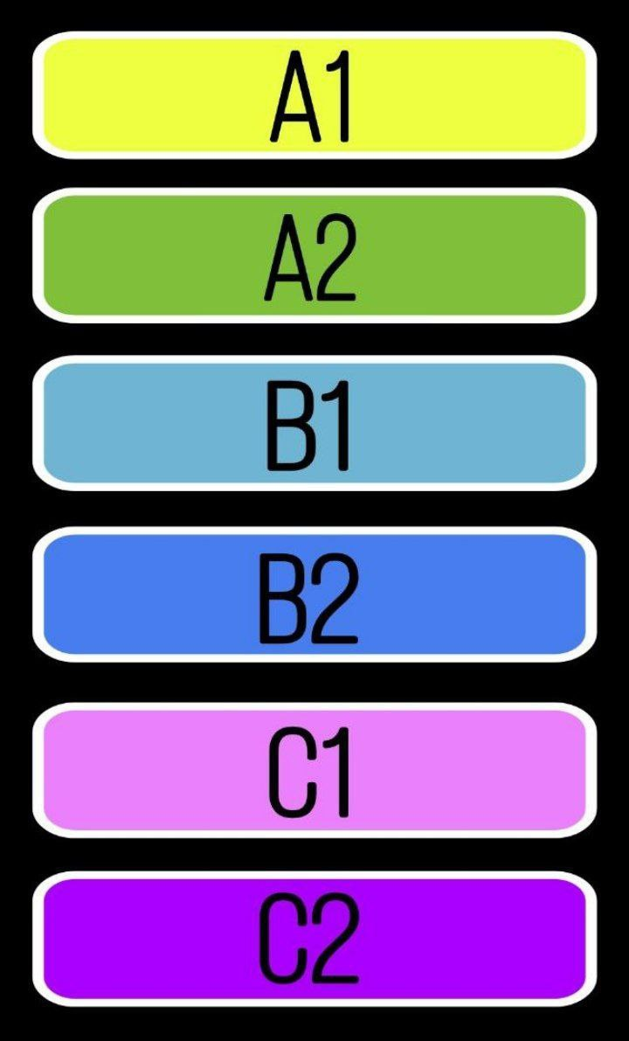
НАШ ПРОТОТИП
https://padlet.com/rstoforandov/31-comicworld-1hx49ow1zkd73tj1

Slide 8
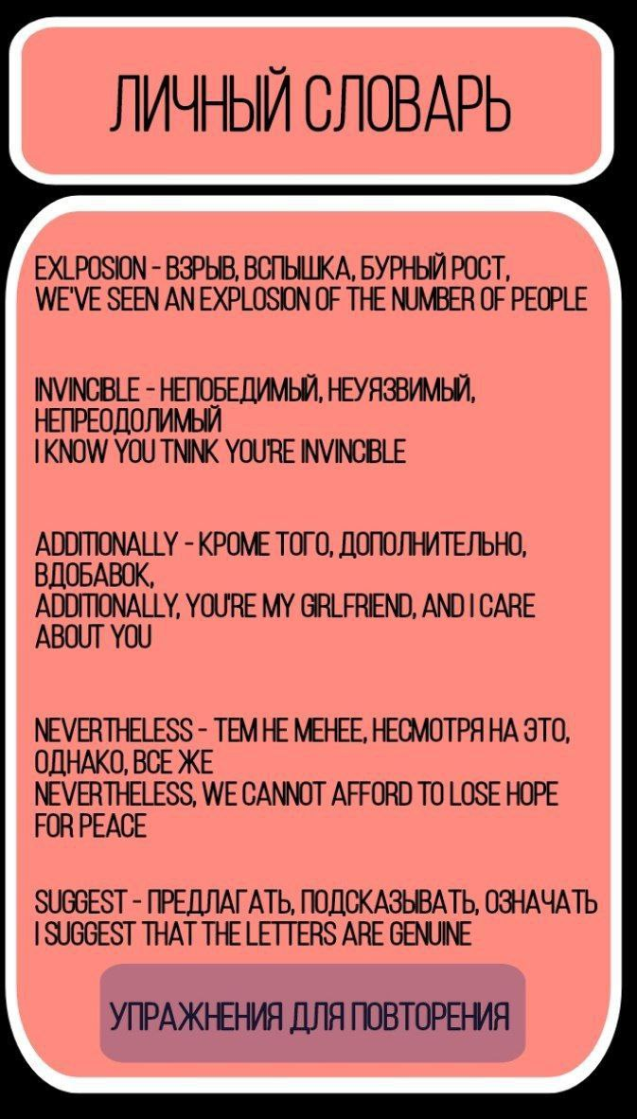
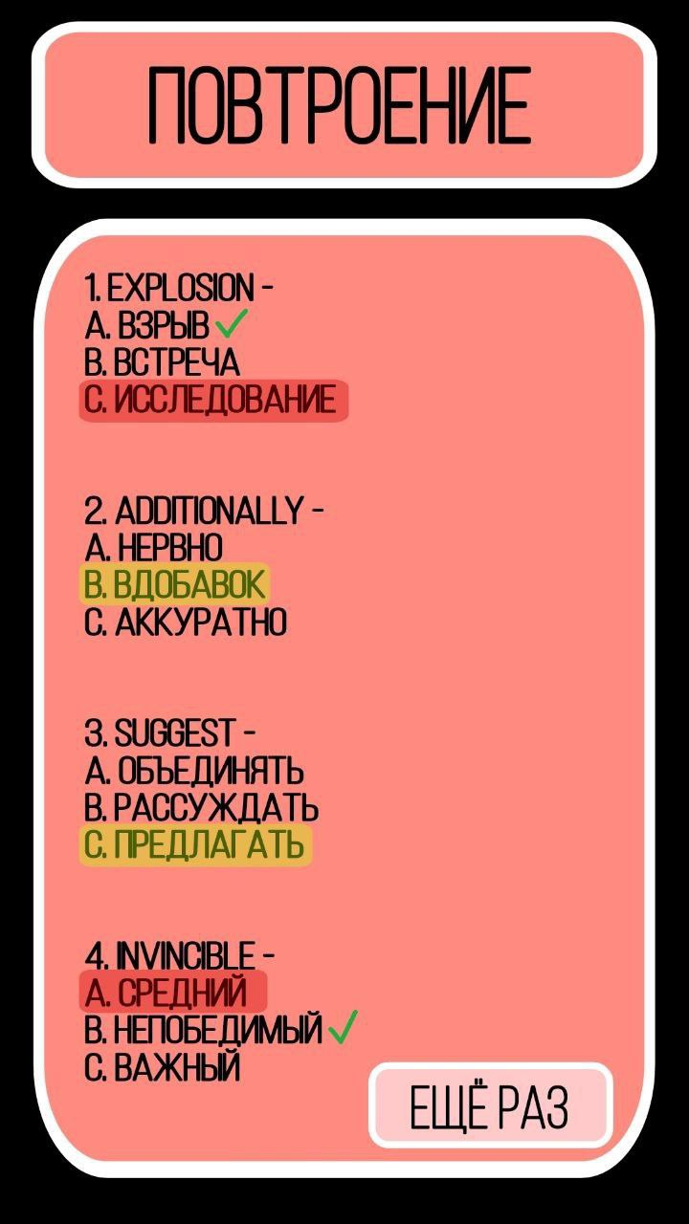
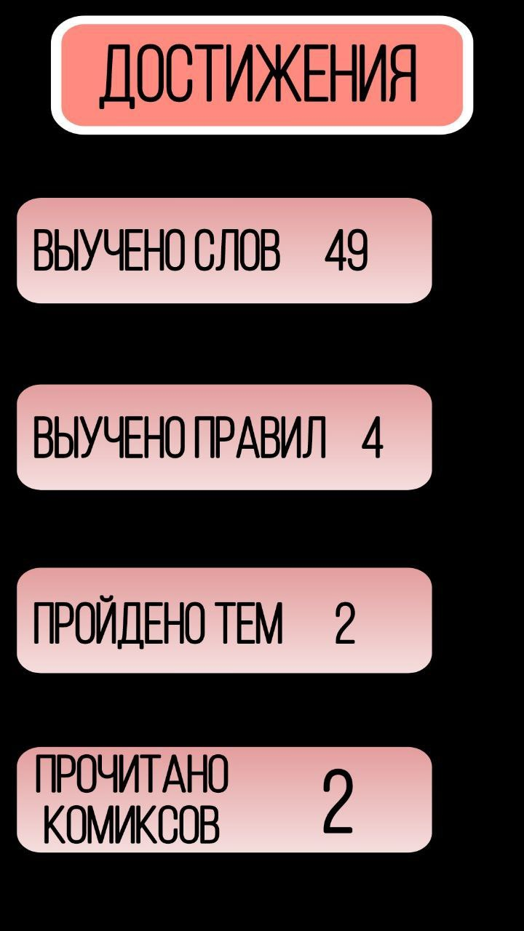

Slide 9
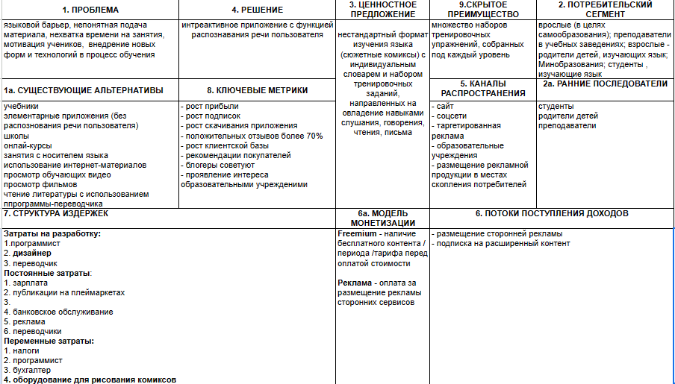
БИЗНЕС-МОДЕЛЬ ПРОЕКТА
2. Проблема и существующие альтернативы
…..
4. Решение
…….
3. Уникальная ценность
…..
9. Скрытое преимущество
….
1. Сегмент потребителей
…..
8. Ключевые метрики
…..
5. Каналы распространения
……
БИЗНЕС-
МОДЕЛЬ ПРОЕКТА
7. Структура расходов
……
6. Потоки доходов
…..

Slide 10
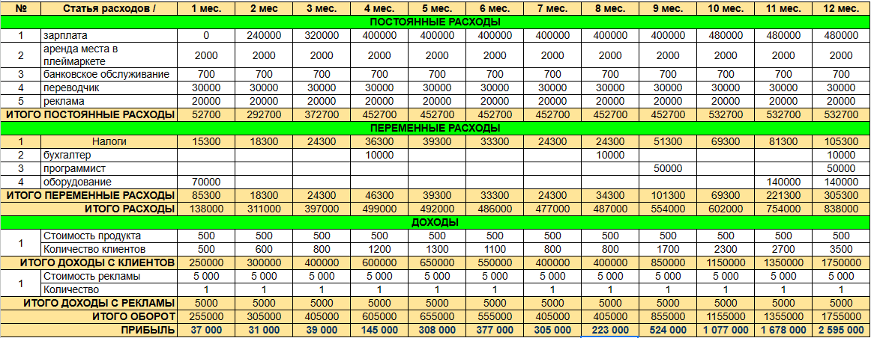
ФИНАНСОВЫЕ ПОКАЗАТЕЛИ ПРОЕКТА
Себестоимость разработки 80 000 руб
Точка безубыточности 2-3 мес.
Потенциальная прибыль за 12 мес 2,6 млн.руб

Slide 11
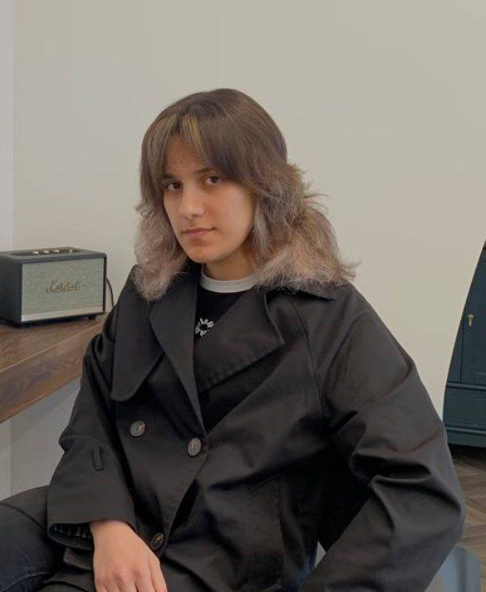
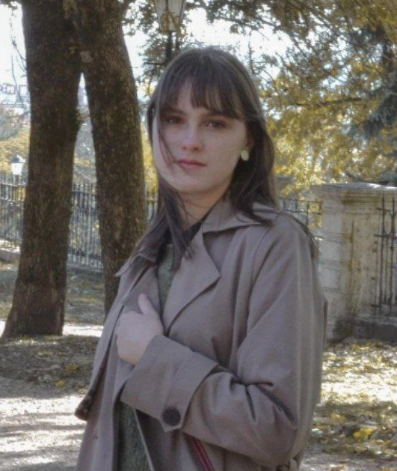
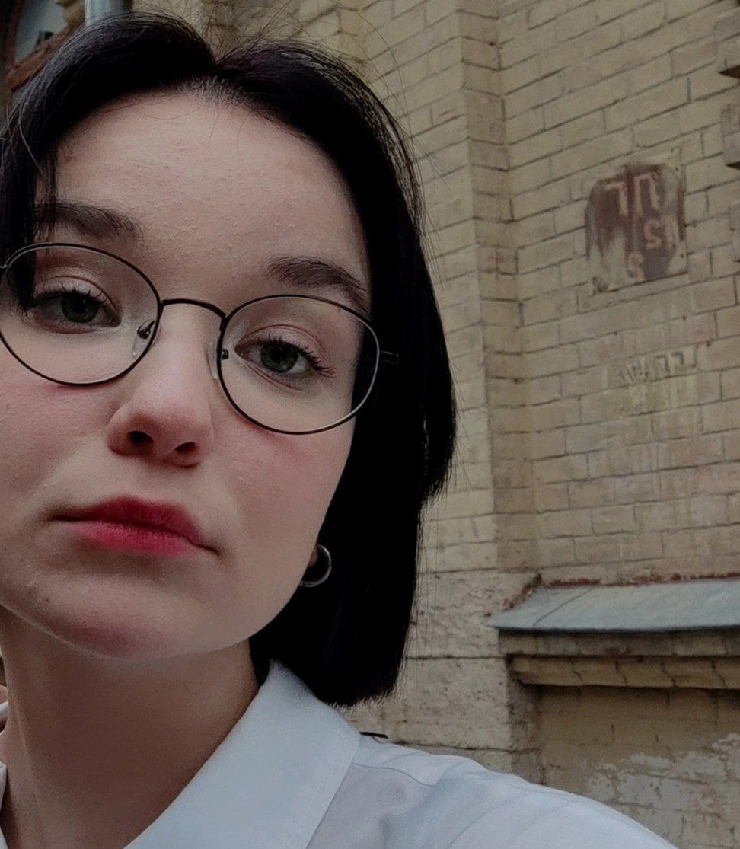
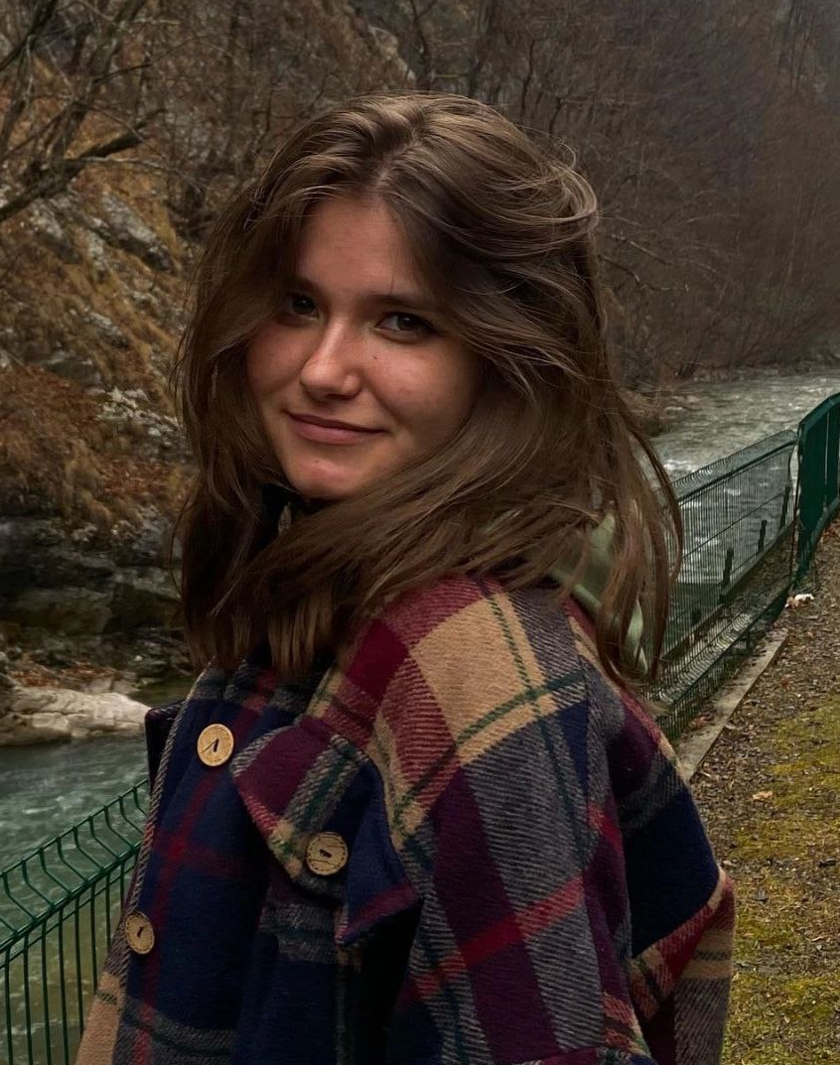
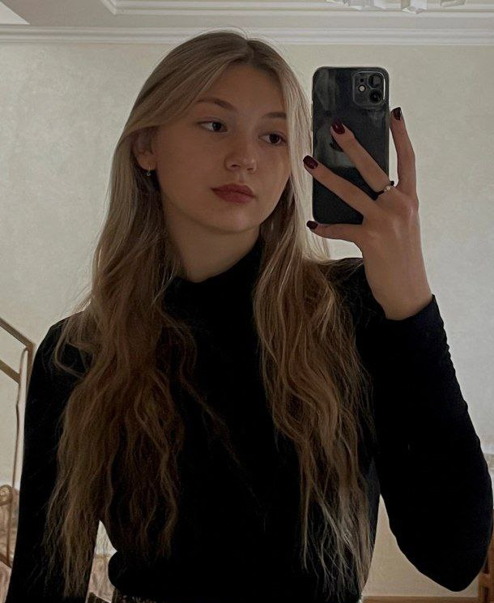
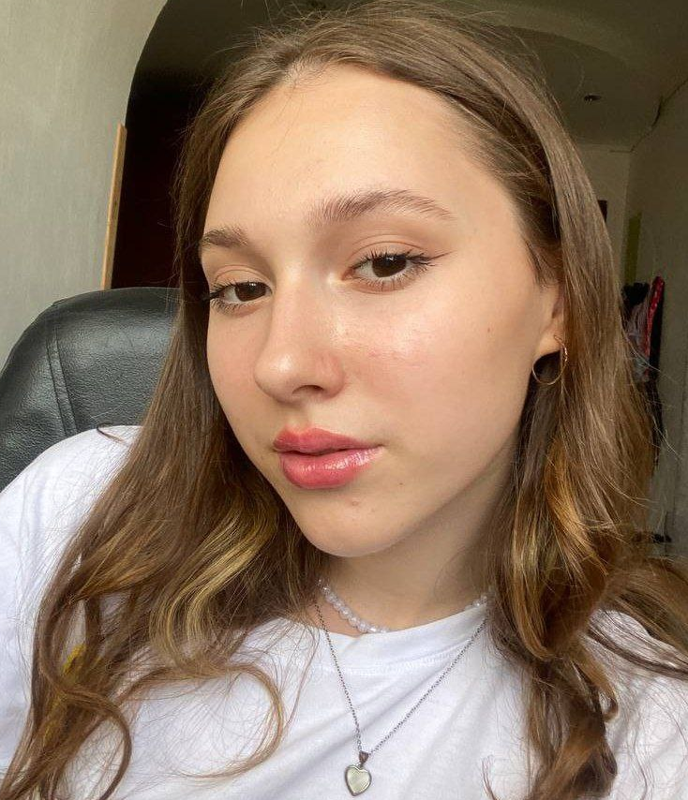
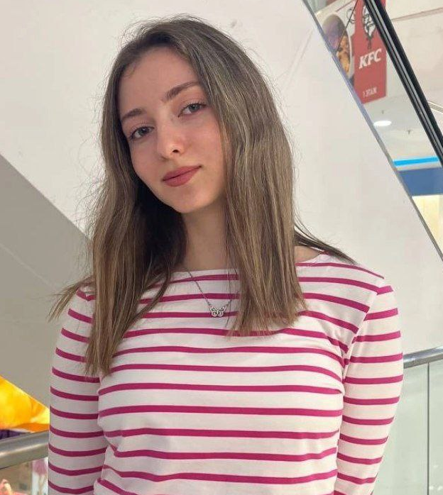
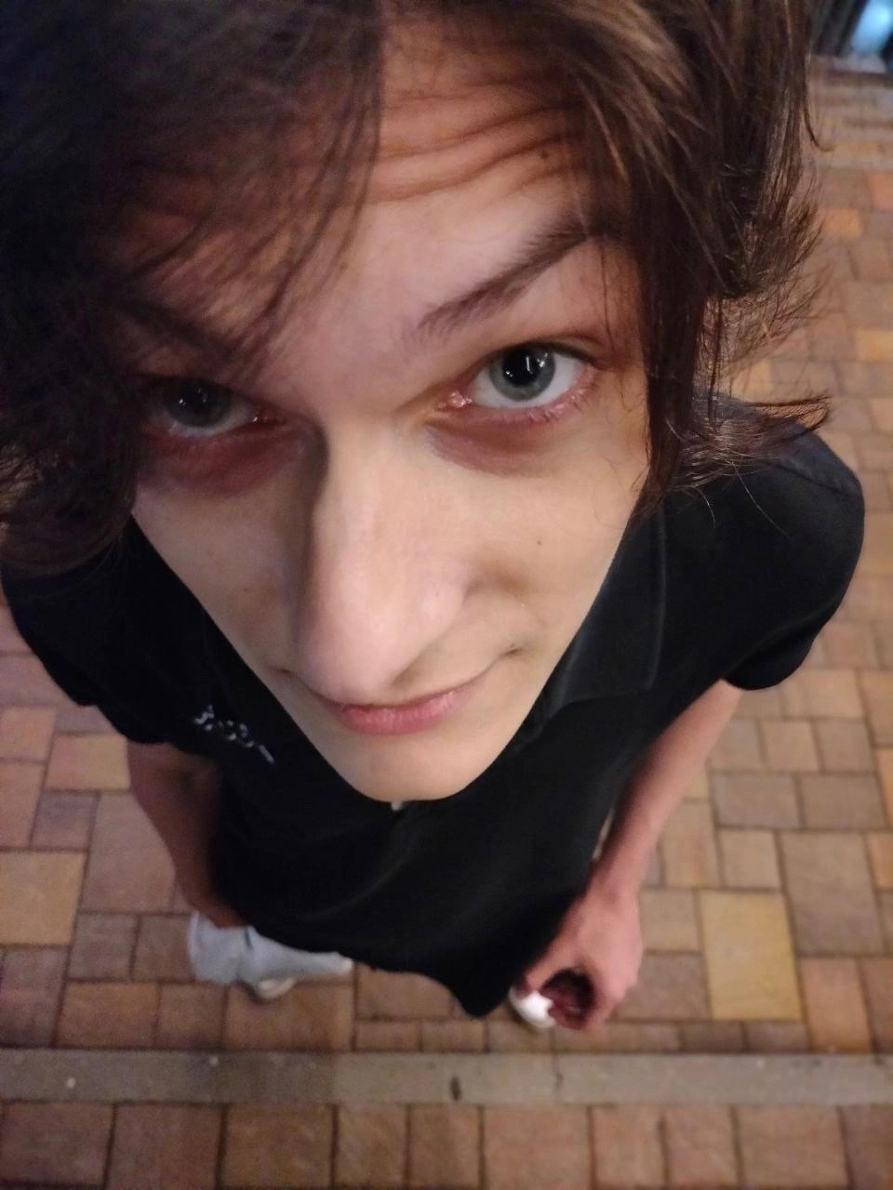
НАША КОМАНДА
Стофорандова
Елена
Александровна
Лидер
Кравченко
Юлия
Александровна
Организатор
Горделянова
Савелия
Андреевна
Исполнитель
Щедрина
Анна
Владимировна
Генератор идей
Григорян
Яна
Алексеевна
Организатор
Казаченко
Ева
Сергеевна
Дизайнер
Бельгушева
Эллада
Олеговна
Организатор
Щербина
Александр
Михайлович
Генератор идей

Slide 12













































Будем на связи!
e-mail:
контактный телефон:

